Slide 1

রসায়ন ক্লাসে স্বাগতম

Slide 2
পরিচিতি
মোঃনজরুল ইসলাম মোল্লা। প্রভাষক, বিভাগীয় প্রধান, রসায়ন বিভাগ
বদিউল আলম ডিগ্রি কলেজ মুরাদনগর,কুমিল্লা ।
মোবাইলঃ ০১৭২৩৬৬৬৬৭২
ই-মেইলঃ nazrulcvc@gmail.com

Slide 3
আয়ন শনাক্তকরন পদ্ধতি
আয়ন শনাক্তকরন
শুষ্ক পরীক্ষা
সিক্ত পরীক্ষা
শিখা পরীক্ষা
কাঠ কয়লা পরীক্ষা
কোবাল্ট নাইট্রেট পরীক্ষা

Slide 4
সিক্ত পরীক্ষা
মূল দ্রবন প্রস্তুতিঃ একটি টেস্টটিউবে সামান্য পরিমান নমুনা লবন নিয়ে পানি যোগ করে ঝাকিয়ে মুল দ্রবন প্রস্তুত করি ।

Slide 5
লবনের আয়ন শনাক্তকরনঃ
লবন
ক্ষারকীয় মূলক
Cu²⁺,Zn²⁺,Al³⁺,Ca²⁺,Na⁺
অম্লীয় মূলক
Cl⁻,SO₄²⁻,CO₃²⁻

Slide 6
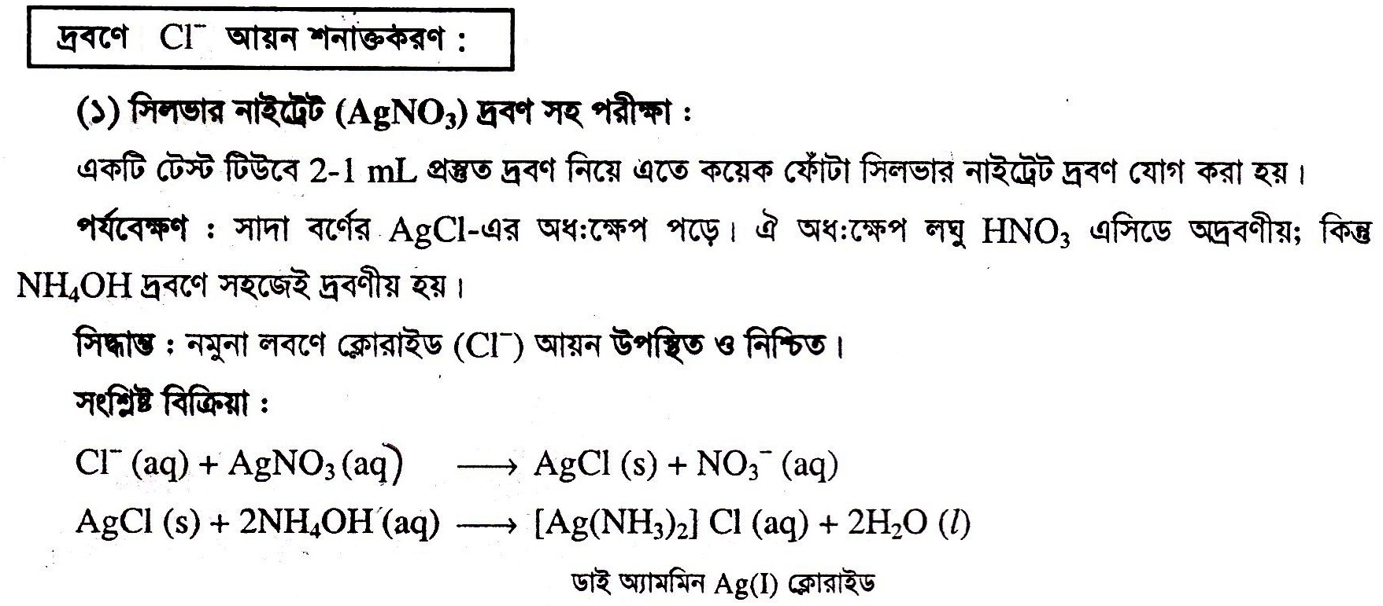
অম্লীয় মূলকের সনাক্তকারী পরীক্ষা :
Cl⁻ আয়ন শনাক্তকরনঃ

Slide 7
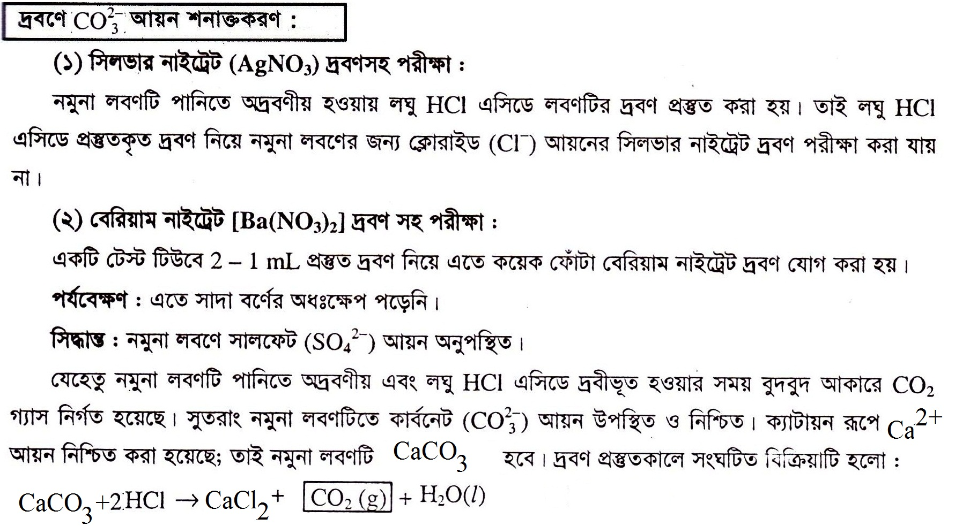
CO₃²⁻ আয়ন শনাক্তকরন

Slide 8
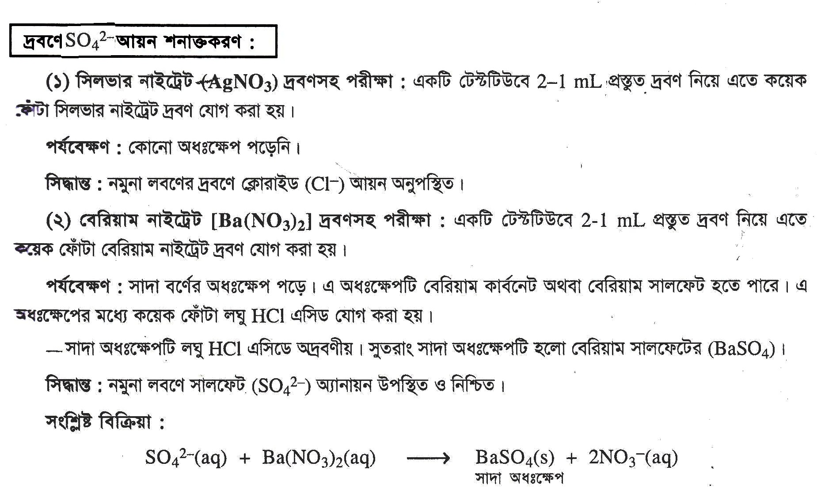
SO₄²⁻ আয়ন শনাক্তকরন

Slide 9
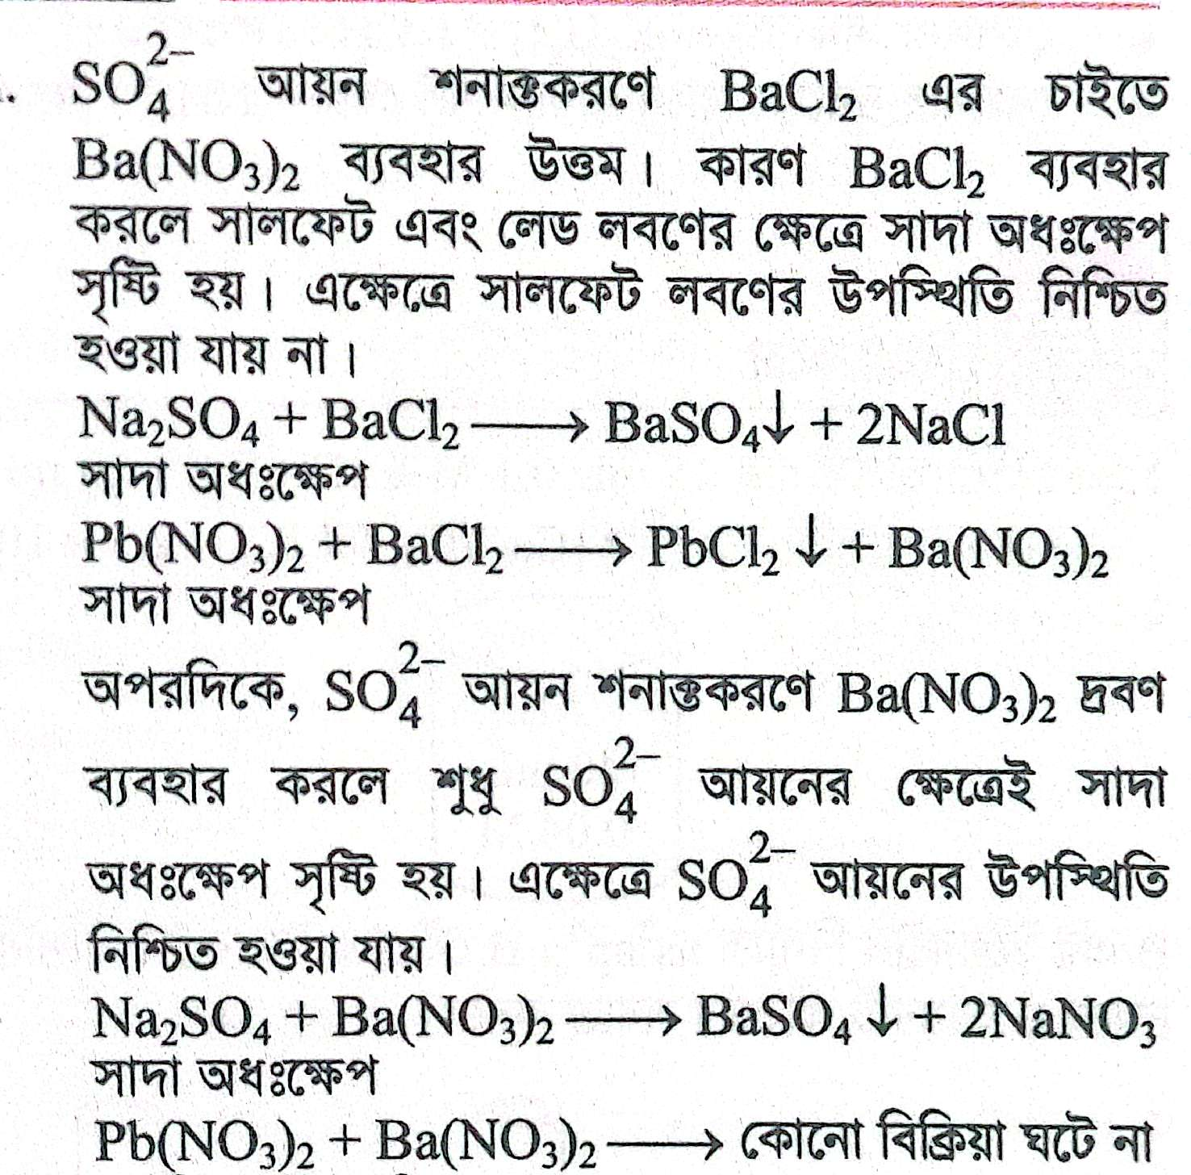
সালফেট আয়ন শনাক্তকরনে BaCl₂ অপেক্ষা Ba(NO₃)₂ব্যবহার উত্তম কেন?

Slide 10

মূল্যায়ন
Na₂SO₄ এর অম্লীয় ও ক্ষারকীয় মূলকের সংকেত লিখ?
2)NH₄⁺ এর ইলেক্ট্রন সংখ্যা কত?

Slide 11

দলীয় কাজ
লবনের অম্লীয় মূলক ও ক্ষারকীয় মূলকগুলোর সংকেত লিখে কারন চিহ্নিত কর।

Slide 12

বাড়ীর কাজ
NaCl এর অম্লীয় ও ক্ষারকীয় মুলকের নাম এবংঅম্লীয় মূলকের শনাক্তকরন বর্ননা কর।

Slide 13


